Slide 1



Proiect mondial ECO ŞCOALA-2018-2019 Eco-codul: “Fii (i)luminat, foloseşte energia regenerabilă!”
Şcoala Gimnazială “ Acad. Marin Voiculescu”, Giurgiu
Coordonatori: PROF. ŢOGOE PETRA
PROF. FURTUNĂ POPA CECILIA

Slide 2
. PLANUL DE ACŢIUNE
Temele proiectului:
Schimbările climatice
Energia
Scopul proiectului:
Creşterea gradului de conştientizare privind problemele de mediu prin dezvoltarea spiritului civic şi a capacităţii de a lua decizii, prin antrenarea elevilor, cadrelor didactice, părinţilor, comunităţii locale în activităţile desfăşurate în cadrul proiectului, în vederea formării unei educaţii ecologice demne de cetăţean european.

Slide 3
ACTIVITĂŢILE PROIECTULUI:
„Schimbările climatice”
“Schimbările climatice şi viaţa sănătoasă!”
„Îmi place clasa mea!”-
„Cod de conduită faţă de natură”, „ Energia regenerabilă”
“Nu mă uita deschis!”
„Economisim, avem”
„Exploatarea resurselor neconvenţionale în scopul obţinerii energiei verzi”-
„Adună şi reciclează!”
„Un copac în plus, o speranţă de viaţă ”
„Pata de culoare verde”
„Păsări pe cale de dispariţie”
„Pământul –casa tuturor”
„ Cel mai haios costum ECO”
„De ce Ozonel este îngrijorat?”

Slide 4
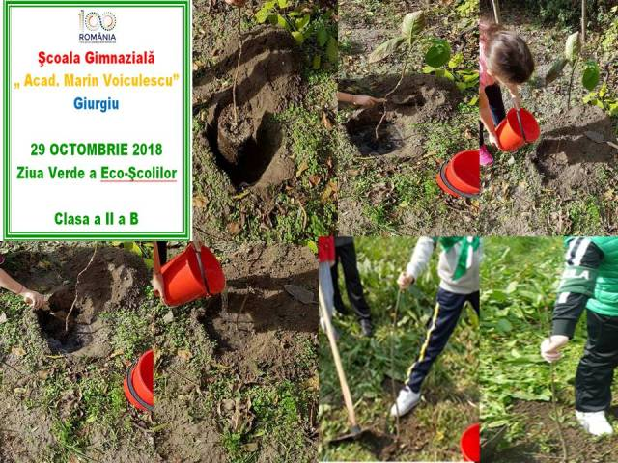
ZIUA VERDE- 29.10.2018 IMPACT-CONŞTIENTIZAREA IMPORTANŢEI EDUCAŢIEI ECOLOGICE

Slide 5
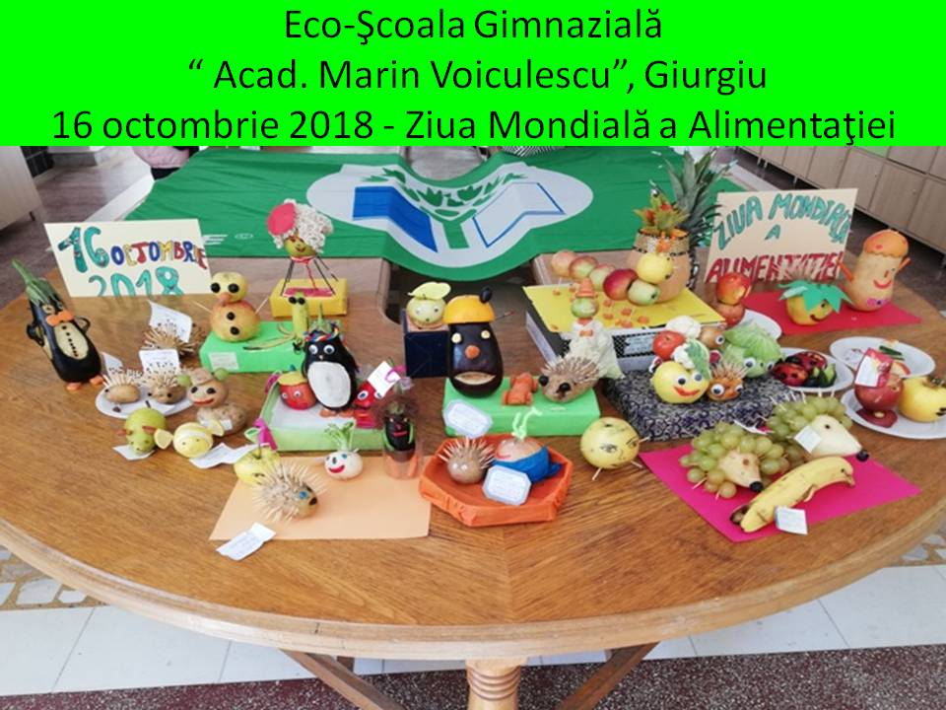
ZIUA MONDIALĂ A ALIMENTAŢIEI

Slide 6
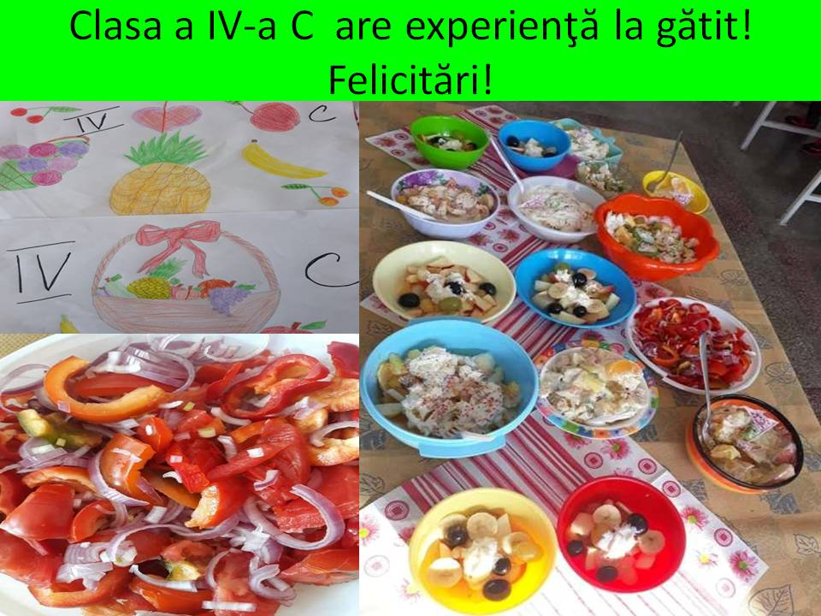
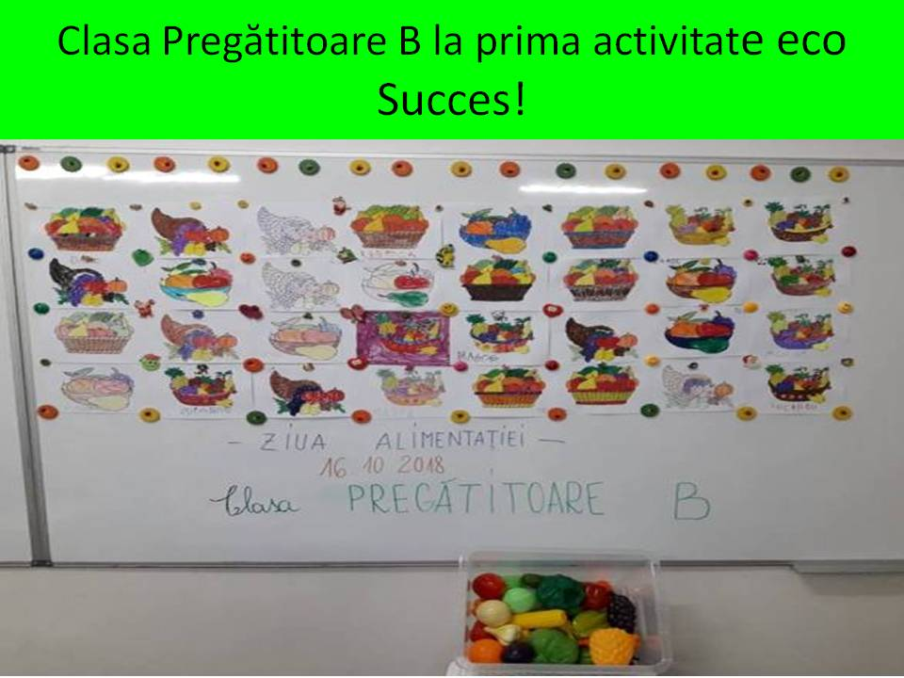
ZIUA MONDIALĂ A ALIMENTAŢIEI

Slide 7
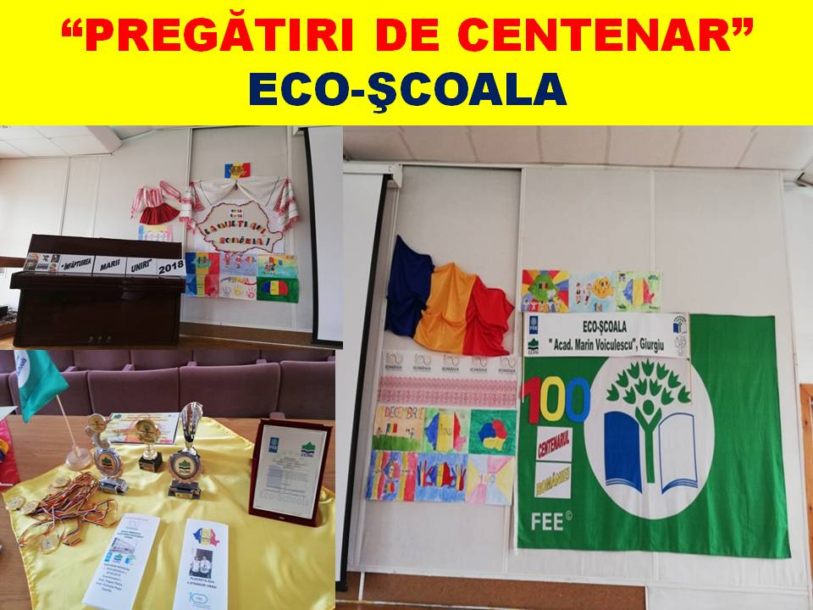
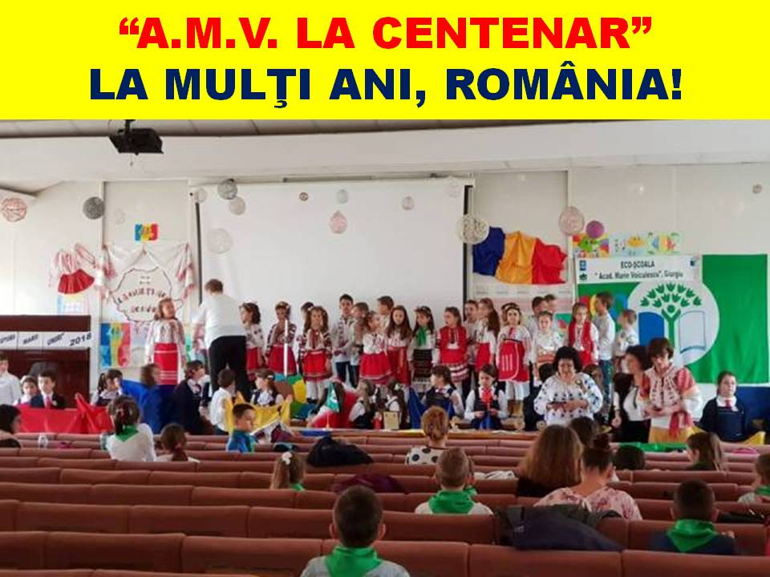
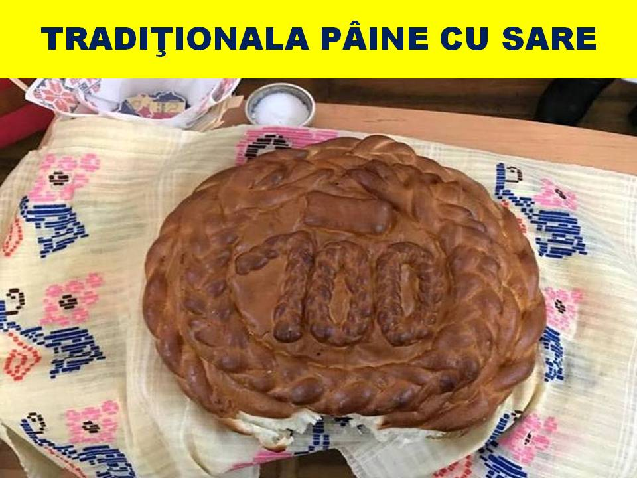
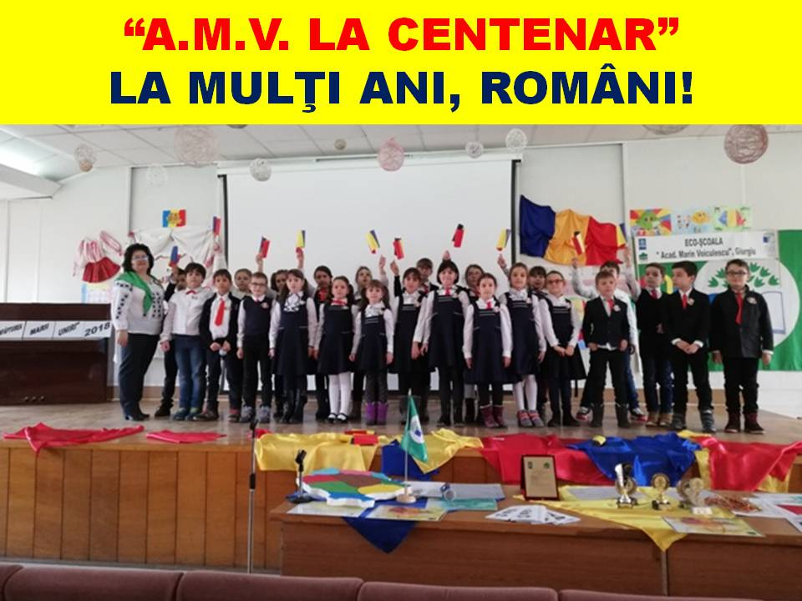
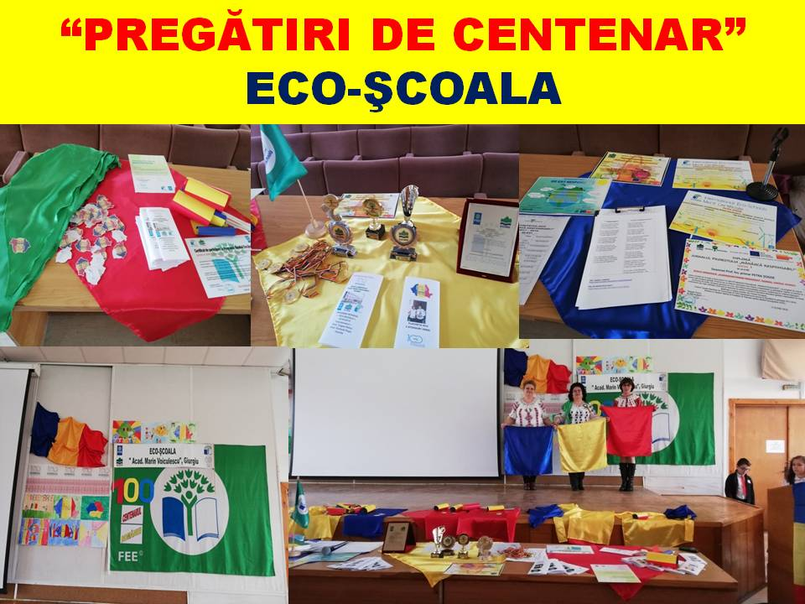
„amv” la centenar

Slide 8
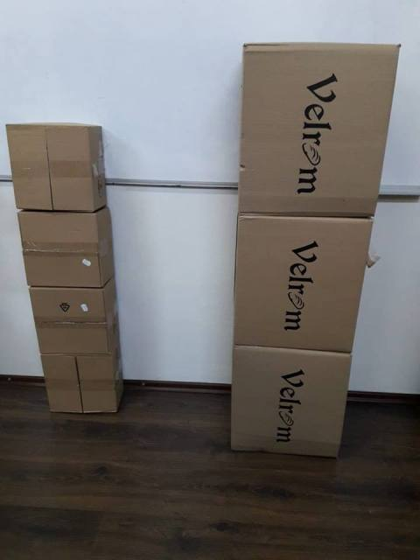
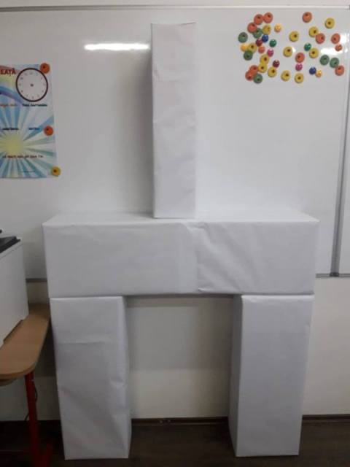
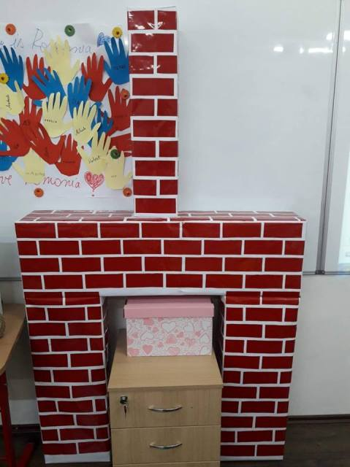
”ÎL AJUTĂM PE MOȘ CRĂCIUN!”- clasa pregătitoare b, prof. Piroi mădălina

Slide 9
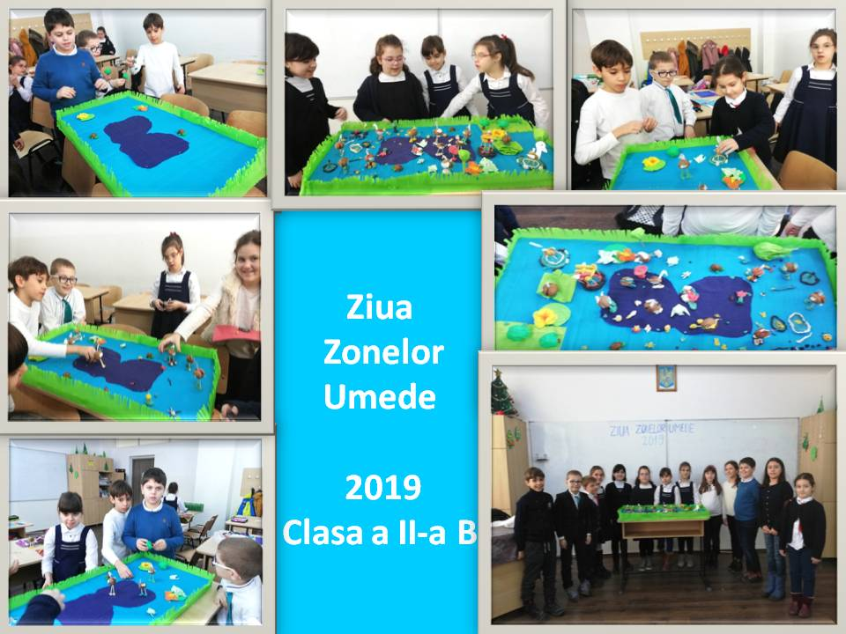
APA, SURSĂ DE VIAŢĂ ZIUA ZONELOR UMEDE- IMPACT- ÎNSCRIEREA ÎN PROIECTE , ZONE PROTEJATE DIN JUDEŢ

Slide 10
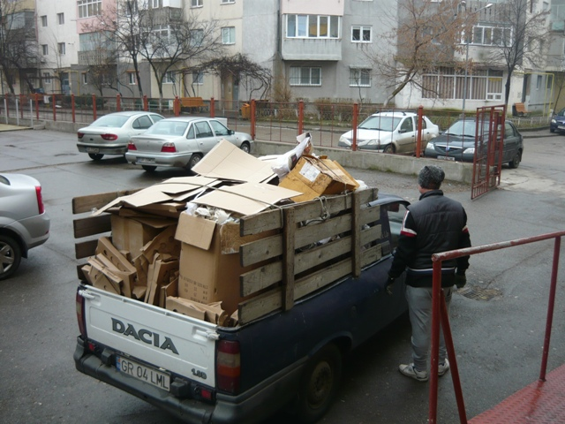
„ECONOMISIM, AVEM”

Slide 11
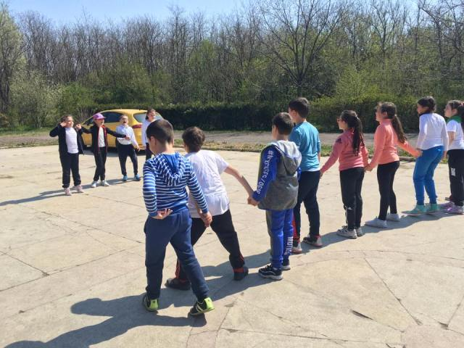
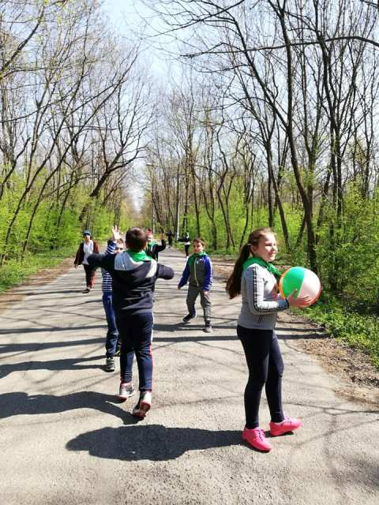
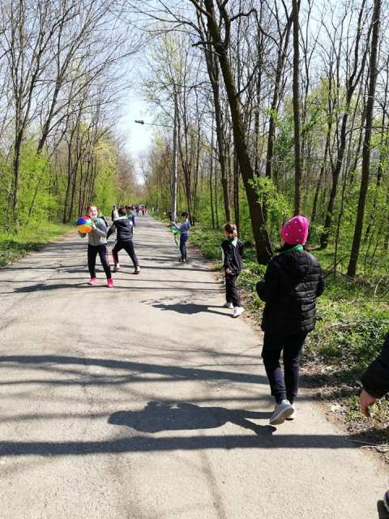
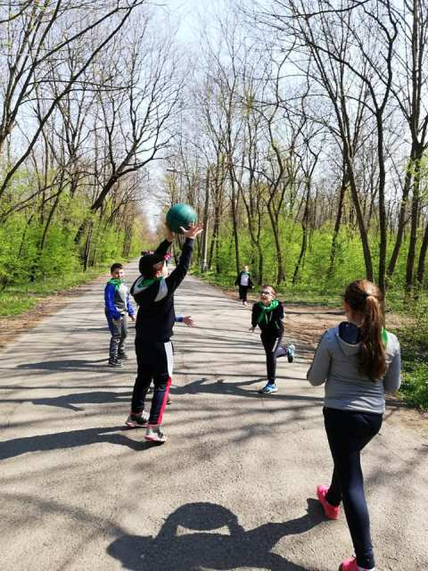
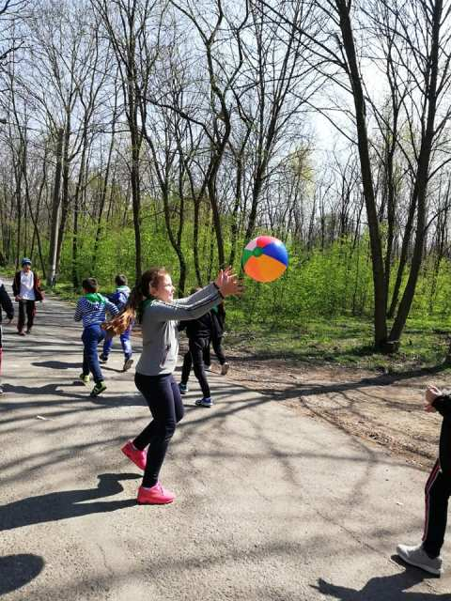
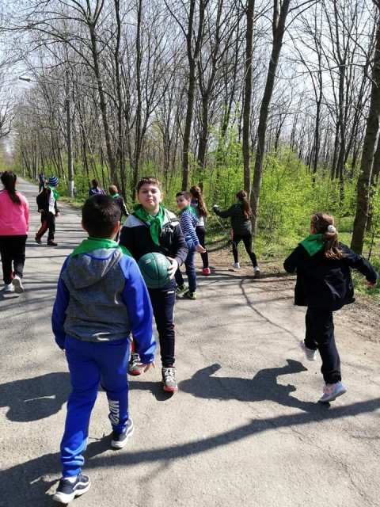
„DREPTUL LA AER CURAT”-„SĂNĂTATE MAI PRESUS DE TOATE”- IMPACT- VIAŢĂ SĂNĂTOASĂ CONCURSURI SPORTIVE-IMPACT- VIAŢĂ SĂNĂTOASĂ

Slide 12
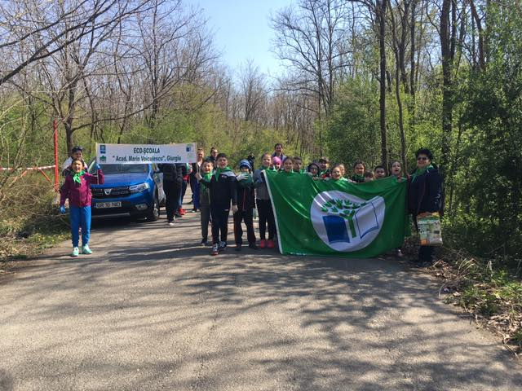
ZIUA INTERNAŢIONALĂ A PĂDURII 21 MARTIE

Slide 13
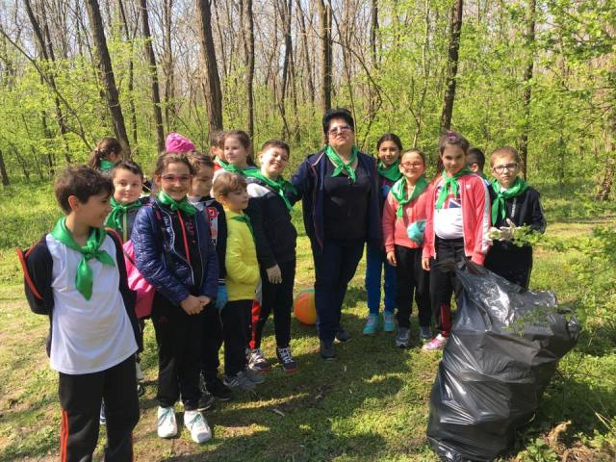
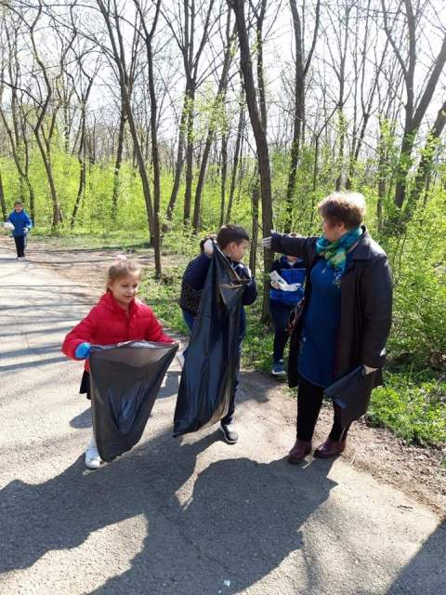
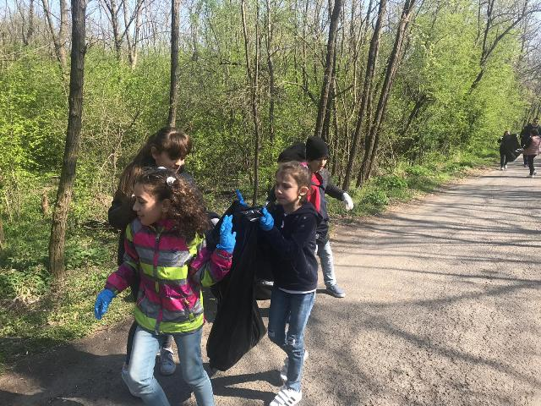
LUNA PLANTĂRII ARBORIOR , 15 MARTIE - 15 APRILIE ECOLOGIZARE

Slide 14
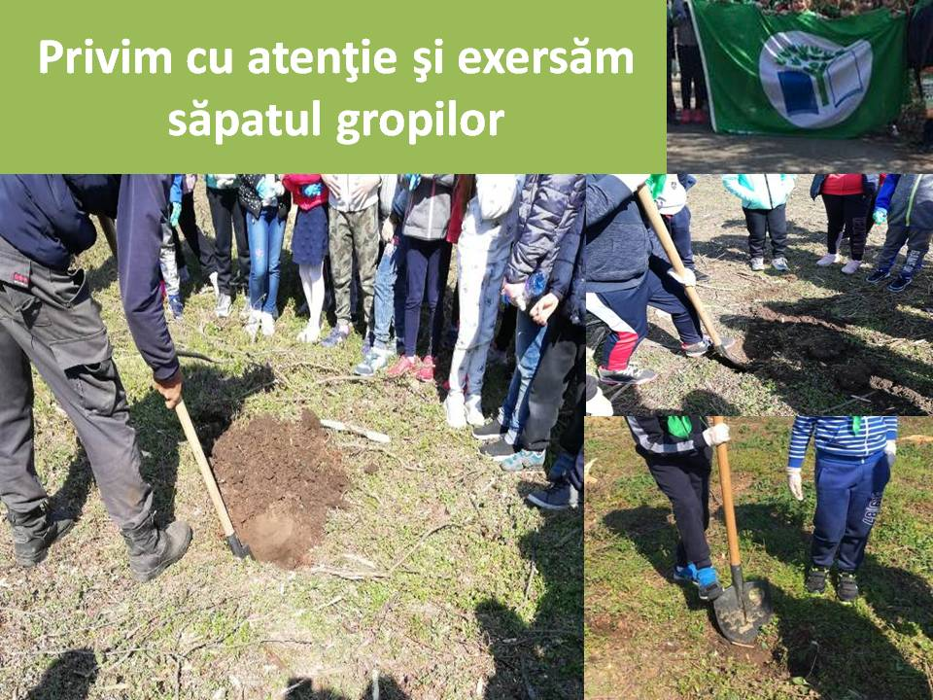
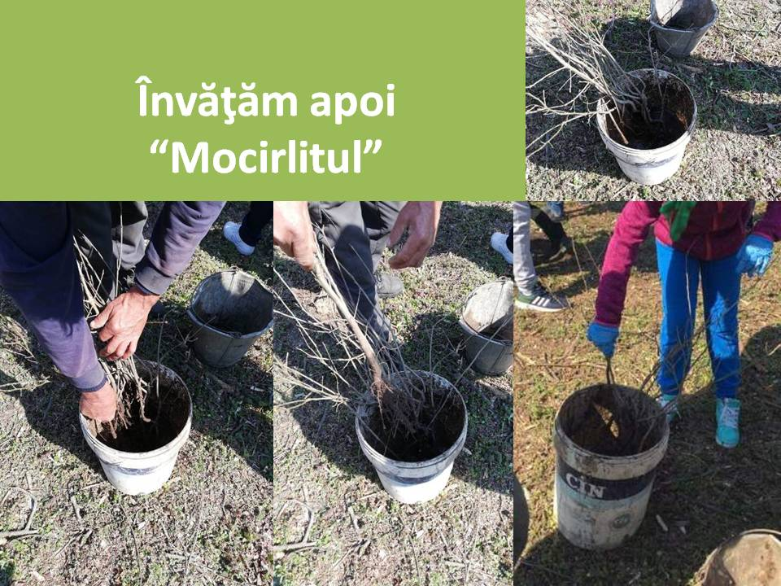
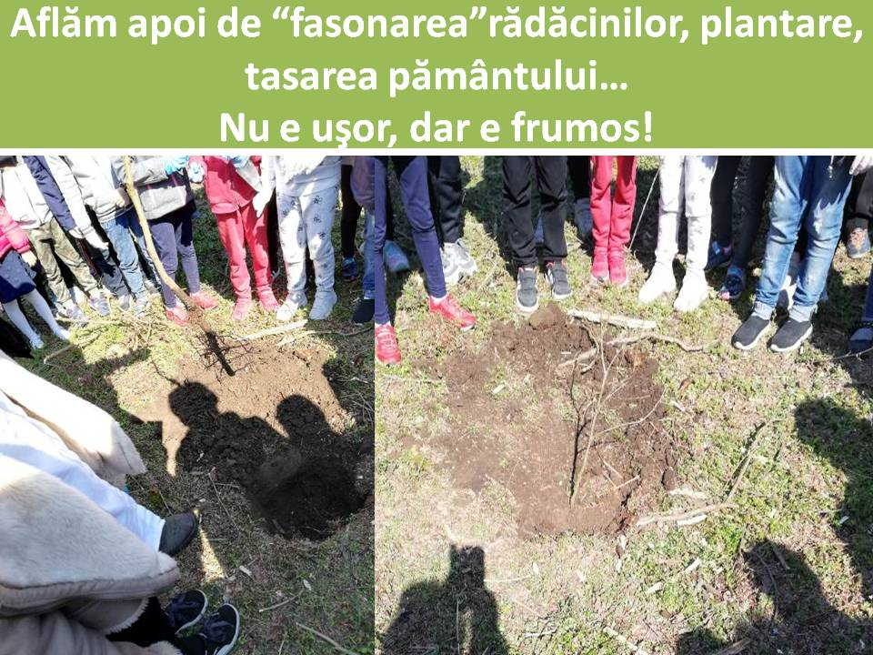
„UN COPAC ÎN PLUS, O SPERANŢĂ DE VIAŢĂ” LUNA PĂDURII-IMPACT-ÎMPĂDURIREA O SOLUŢIE

Slide 15
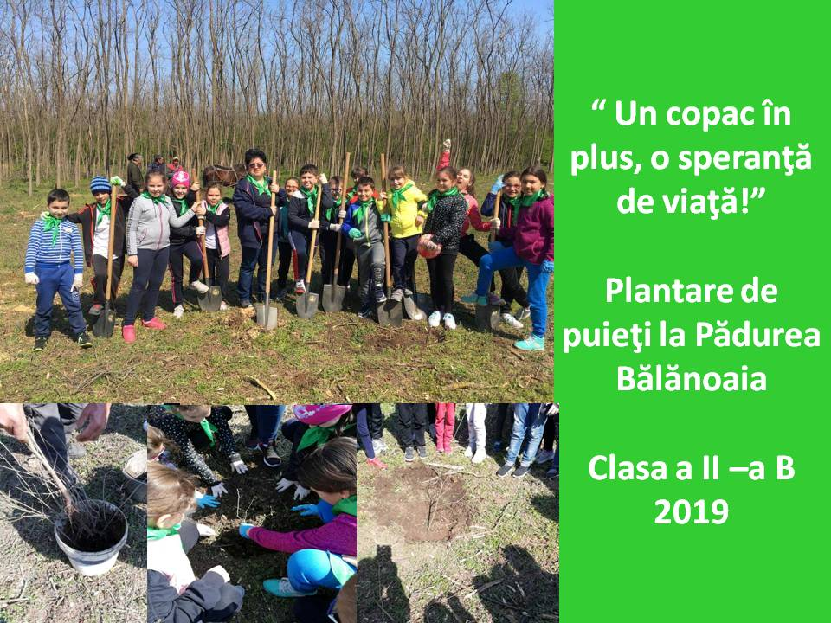
Acţiune de plantare

Slide 16
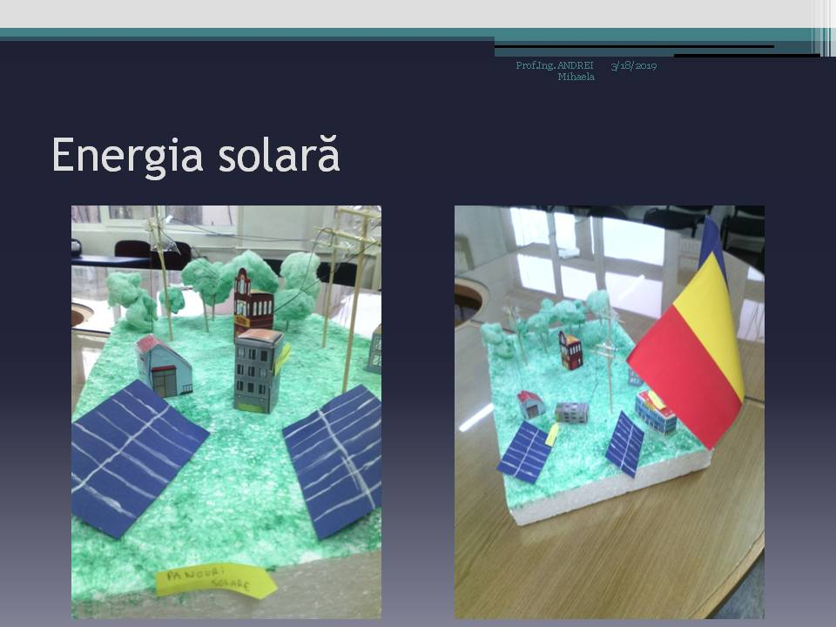
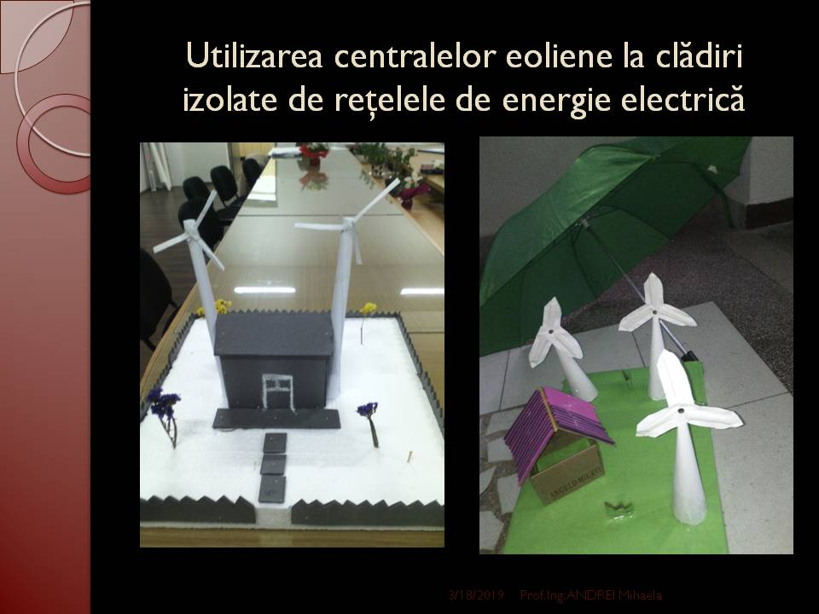
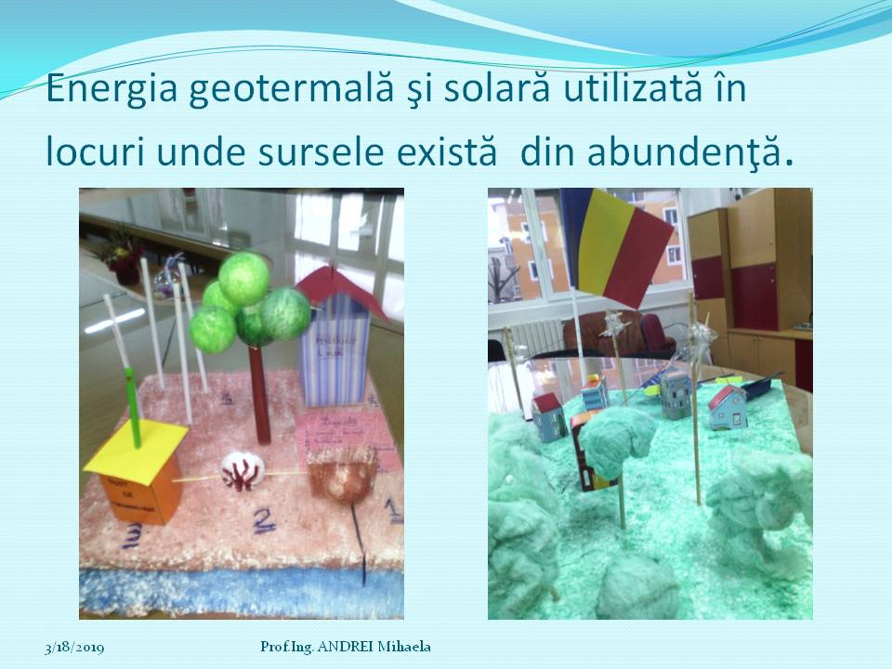
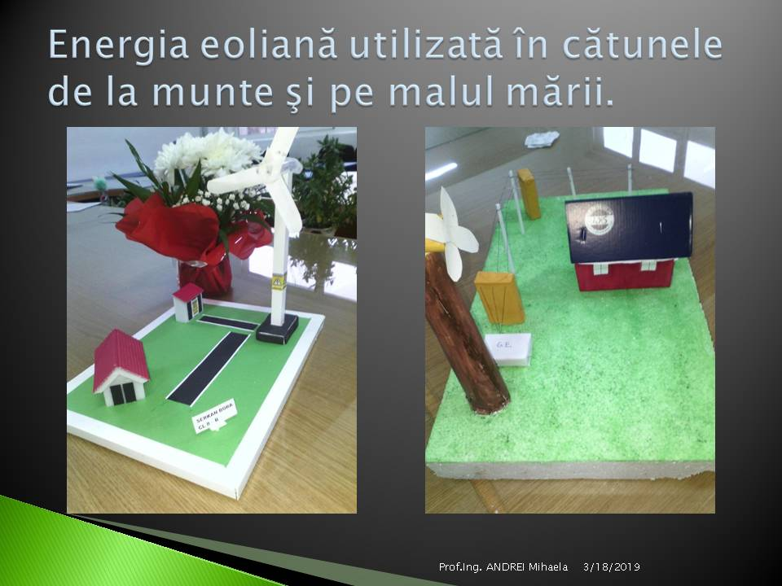
„Exploatarea resurselor neconvenţionale în scopul obţinerii energiei verzi”-

Slide 17
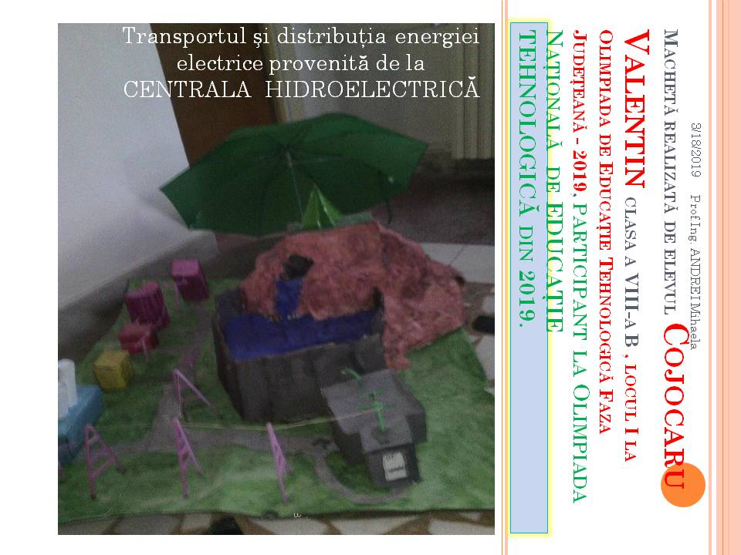
Cojocaru valentin, viii b, locul i olimpiada de educaţie tehnologică, prof. Andrei Mihaela

Slide 18
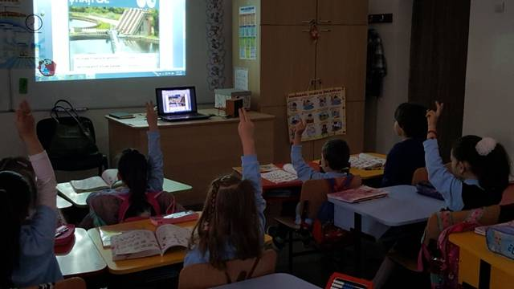
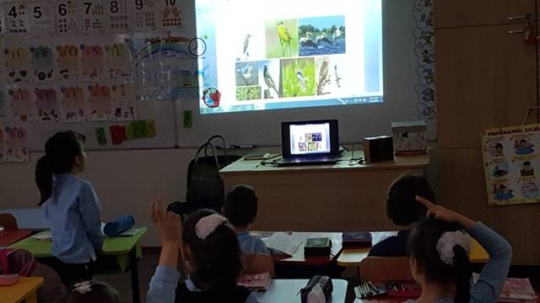
ZIUA MONDIALĂ A APEI-22 MARTIE – clasa pregătitoare c IMPACT- NU MĂ UITA DESCHIS- ECONOMISIRE

Slide 19
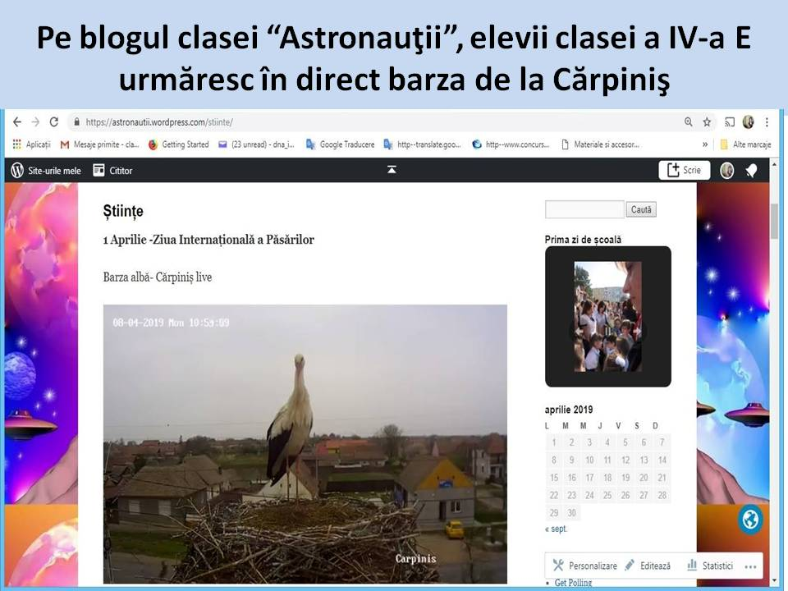
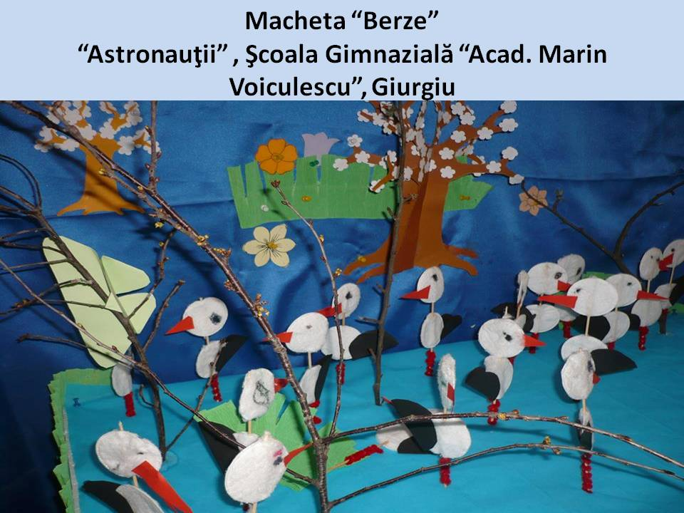
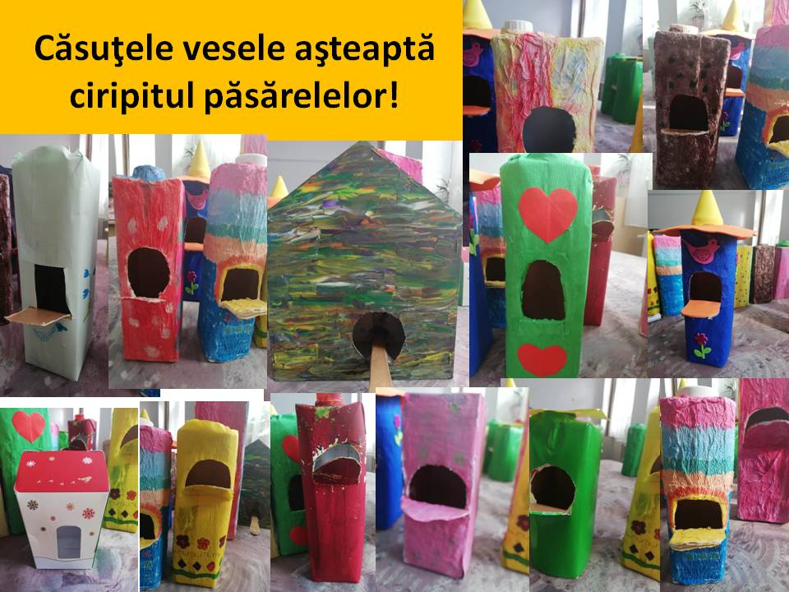
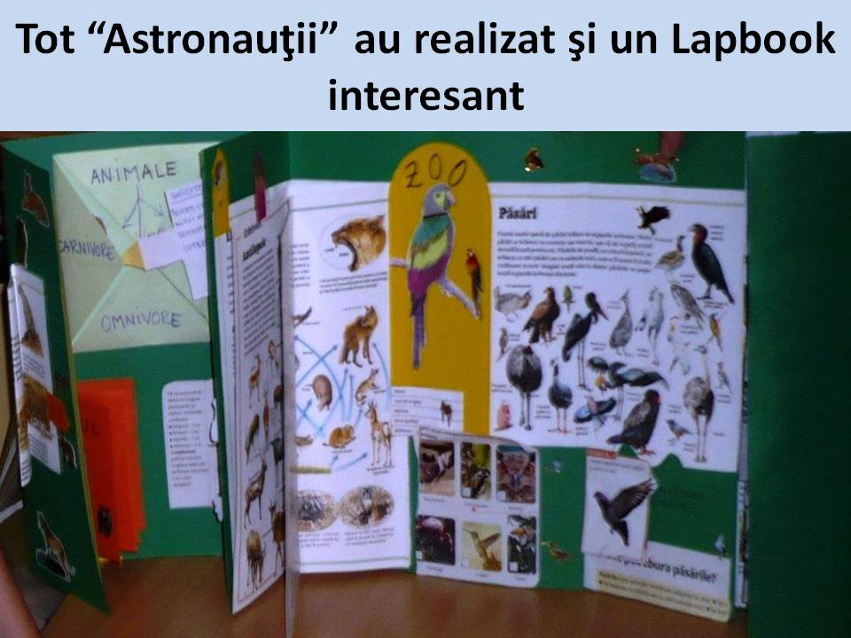
ZIUA INTERNAŢIONALĂ A PĂSĂRILOR-1 APRILIE “ PĂSĂRI PE CALE DE DISPARIŢIE”

Slide 20
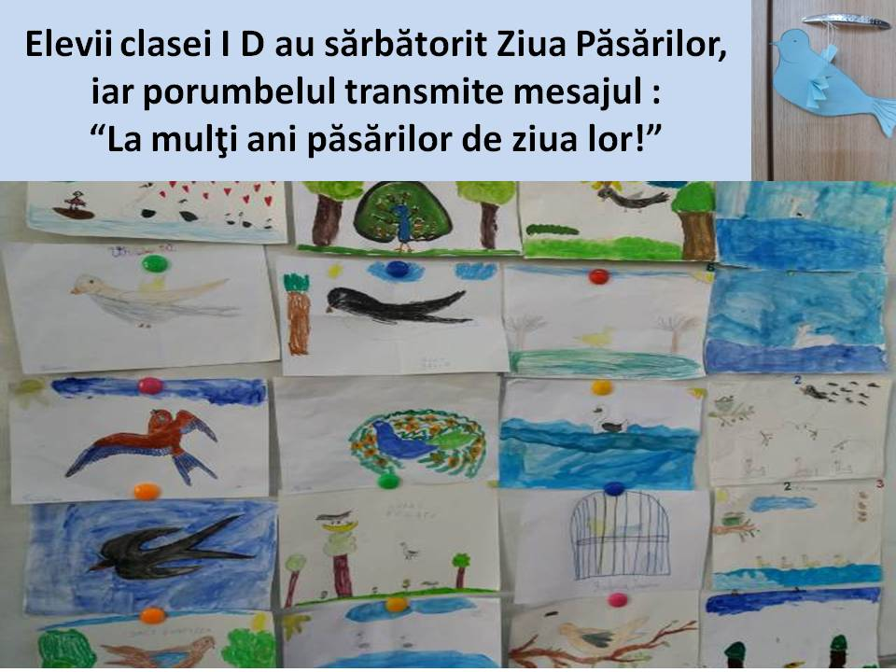
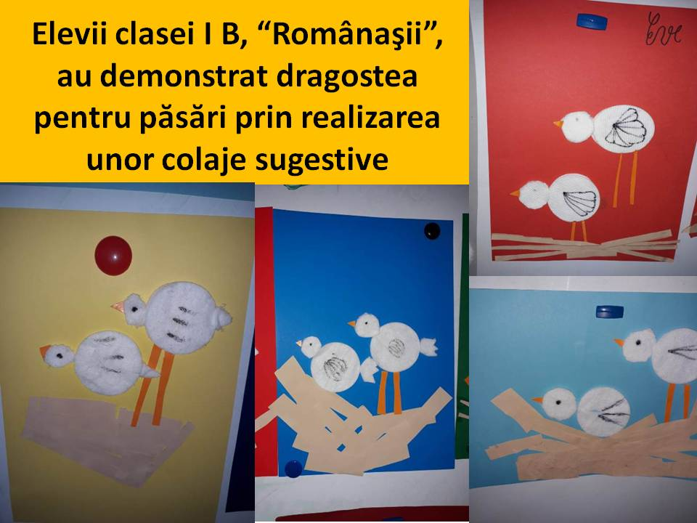
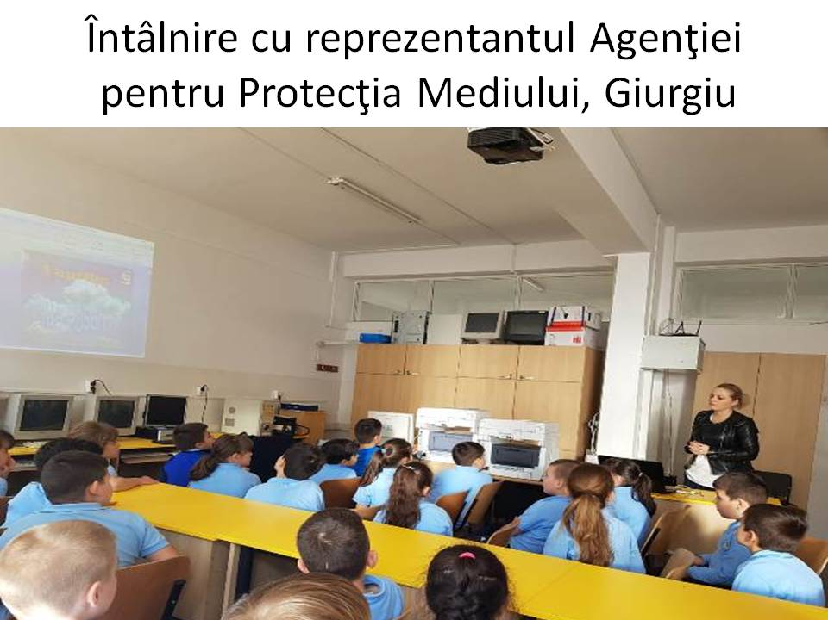
ZIUA PĂSĂRILOR-1 APRILIE “ PĂSĂRI PE CALE DE DISPARIŢIE”

Slide 21
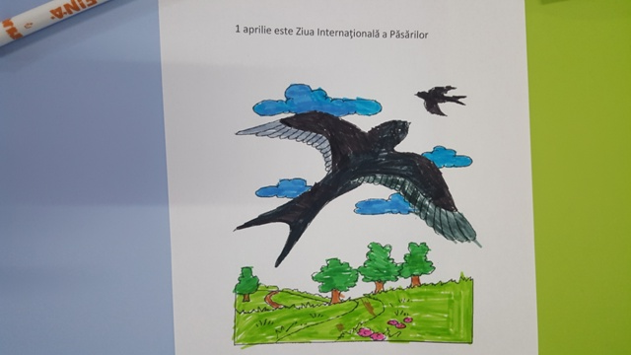
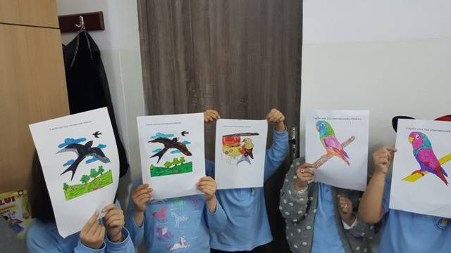
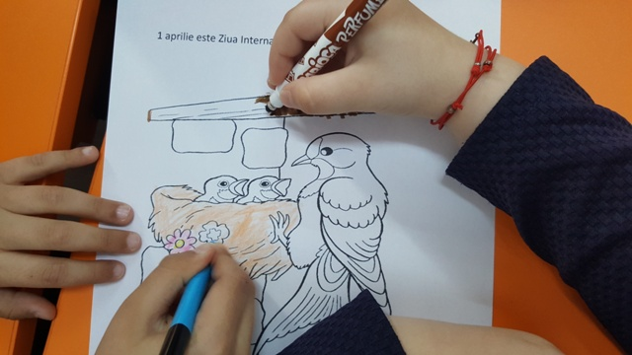
“Păsări şi cuiburi”, clasa pregătitoare c, prof. boghină letiţia

Slide 22
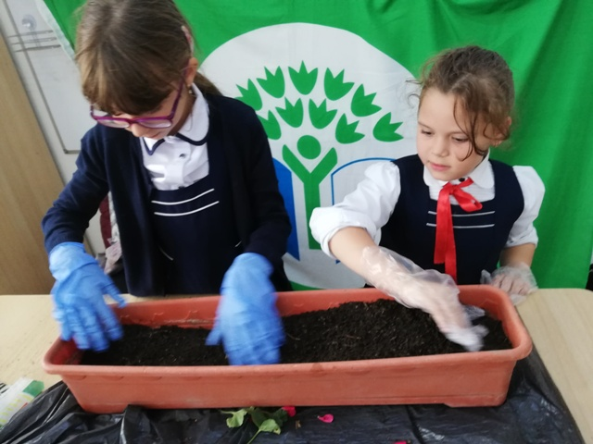
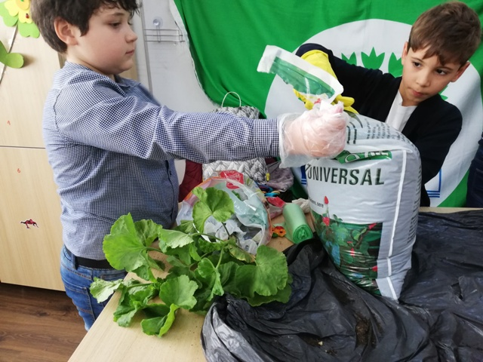
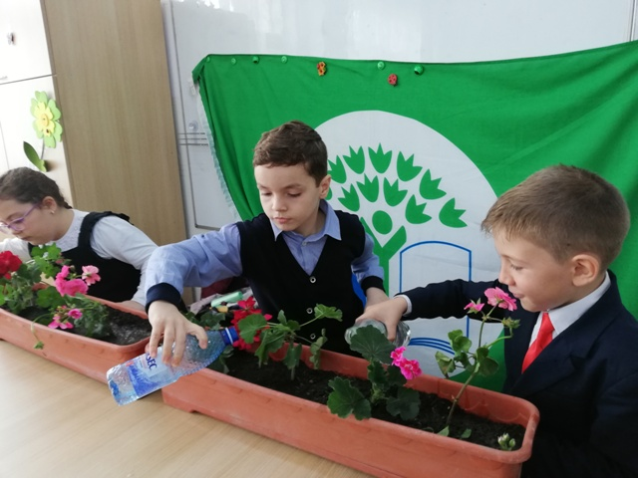
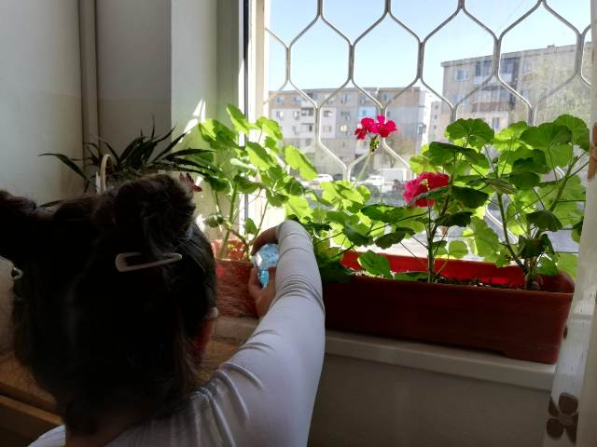
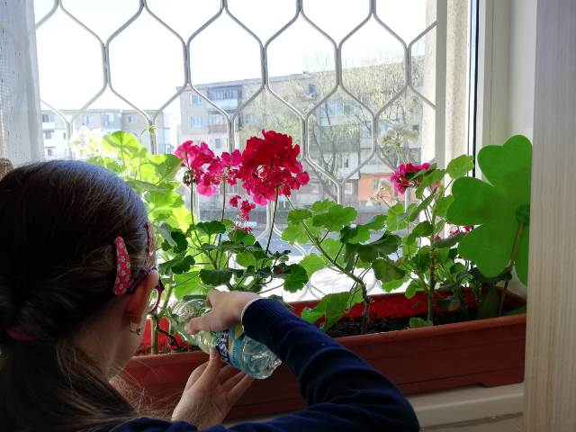

PATA DE CULOARE VERDE IMPACT- COLŢUL VERDE DIN CLASĂ SAU ŞCOALĂ- OAZA DE OXIGEN ŞI FRUMUSEŢE

Slide 23


LUCRĂRI CU MATERIALE REFOLOSIBILE IMPACT- ECONOMISIREA RESURSELOR

Slide 24


„DE CE OZONEL ESTE ÎNGRIJORAT?”

Slide 25




„Pământul –casa tuturor”- 22 aprilie ziua pământului

Slide 26

IMPACT- SENSIBILIZAREA COMUNITĂŢII LOCALE, SEMNAL DE ALARMĂ PENTRU SALVAREA PLANETEI

Slide 27





ZIUA MEDIULUI- 5 IUNIE „ CEL MAI HAIOS COSTUM ECO”

Slide 28

Pentru un viitor mai curat

Slide 29


MATERIAL REALIZAT DE COMITETUL ECO-ŞCOALĂ AL ELEVILOR ECO-ŞCOLII “ ACAD. MARIN VOICULESCU”, GIURGIU

